Slide 1



Planeación
n

Slide 2


Para realizar la planeación se debe llevar a cabo un diagnóstico del grupo a atender, para desarrollar los aprendizajes esperados de los campos de formación académica y de las áreas de desarrollo personal y social a través de situaciones didácticas y actividades organizadas en tiempos, de manera individual, grupal o por equipos. Usando diversos recursos materiales y organizando el espacio en donde se va a trabajar. Para evaluar a través de las observaciones y adecuaciones curriculares que se llevaron a cabo el logro y desarrollo de estos aprendizajes.
Es un instrumento que facilita la organización, la ejecución y el control.
Ayuda a tener una mejor organización de tiempos.
La planeación permite a los docentes generar una estructuración de los contenidos que se abarcaran en las clases.

Slide 3


Permite definir qué es lo que se va hacer, cómo se va hacer y plantear qué recursos y estrategias se implementarán para el desarrollo de los contenidos.
Se realiza en base a los intereses y necesidades que presentan los alumnos, aplicando situaciones didácticas que les permiten desarrollar y lograr los aprendizajes, es flexible y puede adecuarse para obtener resultados más favorables.
Permite plantear objetivos de lo que se desea alcanzar en cada una de las actividades que se aplican.
Se evalúan aprendizajes, NO actividades.
Surge del diagnóstico previo.

Slide 4


Inicio
Se favorecen los saberes previos que se tienen en base a la situación didáctica que se aplica.
Se pretende activar la atención de los estudiantes.
Establece el propósito de la actividad.
Se introducen a los contenidos del aprendizaje.
Se genera curiosidad, asunto o problema a resolver.
Motivación.

Slide 5


Desarrollo
Momento en el que se utilizan diferentes estrategias para alcanzar un aprendizaje significativo.
Se procesa la nueva información y sus ejemplos.
Trabajan en equipos, grupos o de manera individual.
Se desarrolla la creatividad, habilidades, trabajo colaborativo y aprendizajes esperados.

Slide 6

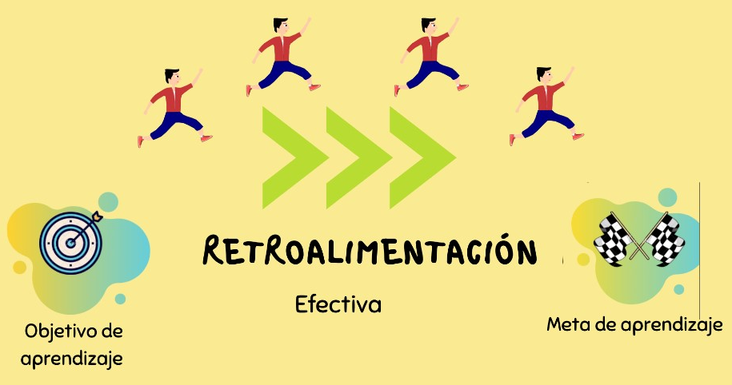
Cierre
Se conocen los logros alcanzados.
Se comprueba si el alumno adquirió ese conocimiento a través de las experiencias aplicadas en el desarrollo.
Se hace una retroalimentación.

Slide 7
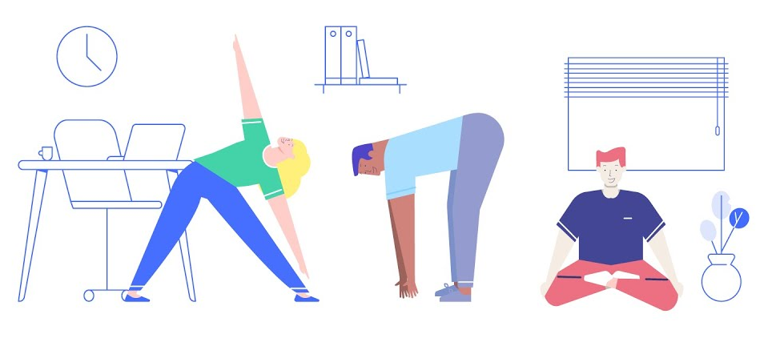
Pausa activa
Las pausas activas son breves descansos que ayudan a recuperar energía y mejorar el desempeño en el trabajo, a través de diferentes técnicas y ejercicios que ayudan a reducir la fatiga y prevenir el estrés.
En las clases en línea difícilmente se puede trabajar este tipo de actividad porque generalmente los niños se conectan a lo mucho 2 o 3 veces a la semana como máximo en un tiempo de 40 o 45 min.

Slide 8

Evaluación
Debe evidenciar el nivel logrado de los aprendizajes esperados para que así el docente pueda tomar decisiones sobre los ajustes que debe realizar para un mejor aprendizaje en los alumnos.
Se evalúan los aprendizajes mediante lo observado.

